Slide 1
自动化测试解决方案及项目实践

Slide 2
自动化测试解决方案
项目实践
自动化测试现状及困境
工具开发
专项工具
辅助脚本
网上交易 Web 自动化测试
与 TFS 集成
监控平台接口测试
SonarQube 代码检查
自动化测试在 DevOps 中运用

Slide 3
自动化测试现状及困境
现状
需求旺盛，最近两年测试岗位的招聘，几乎都要求会自动化测试
自动化测试成功的案例少之又少
困境
需要一定的编码能力，用例维护难度大，运行不稳定
投入高，产出低，无法达到预期结果
持续集成效果不好
Notes:
定义：使用工具或代码，把繁复的测试工作从手工转化为机器自动执行的测试方案，可以统称为自动化测试
过于简化的公式
自动化的收益 = 迭代次数 * (全手动执行成本 - 维护成本) - 首次自动化成本
自动化的收益与迭代次数成正比
自动化收益可能为负数：即当自动化成本和维护成本比手动执行成本还高时
很多时候自动化成本并不比手动成本高，但是维护成本很高
为什么强调过于简化，因为这里的自动化收益仅仅考虑时间和资源成本的节省。好的自动化带来的迭代周期的缩短，是可以缩短项目周期，在某些时候能变不能做为能做，进而带来的机会收益是巨大的，也是很难量化的。
什么项目适合自动化
迭代多，周期长
项目相对稳定时
手工测试特别费事费力，甚至无法达到测试目的的项目

Slide 4
自动化测试分类及框架
分类
接口自动化测试
Web 自动化测试
App 自动化测试
*代码检查
*专项测试
自动化测试框架
接口：Postman
Web：Selenium
App： Appium
*代码检查： SonarQube

Slide 5
自研的测试框架
阿里：Macaca
端到端的自动化测试解决方案，同时支持 Web, iOS, Android
网易：AirTest
主要是面向游戏 UI 测试
深交所：AutoTest
第五版交易系统自动化测试框架，基于 Socket 和消息总线的接口自动化测试，实现了95%的自动化率，自动化用例数量高达6万多条
Notes:
[第五版交易系统介绍](http://t.cn/R3wjNjk)

Slide 6
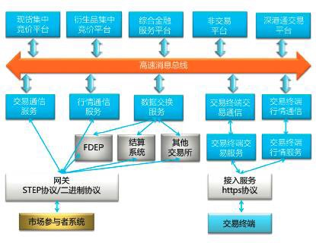
深交所第五版交易系统架构图
Notes:
自动化迫切性：
报文测试，需填写的数据量大，容易出错，耗费时间长
初期发布一个版本需要测试3个月
3. 已完成测试功能，需再次花费大量人力投入回归测试
自动化实现难点：
组件数量庞大，需要分布式自动化部署
需要指出多种接口类型：Socket、消息总线、https 接口
协议分为二进制和 STEP 协议
报文解析困难，特别是行情报文非常复杂
需支持主备组件
测试用例按交易阶段同期执行
数据库数据、组件本地配置文件等操作支持
消息队列异步处理
测试人员能力：
有5位测试开发人员
有25位左右用例编写人员，无编码能力
自动化测试方案;
关键字驱动
以近乎于手工测试用例的方式在 Excel 中编写自动化测试用例
自动化测试之后：
测试周期从3个月分布一个版本，到1周发布一个版本，测试时间可以缩短到2天
老功能全部使用自动化测试
新功能需要强制要求手工测试一遍（测试人员更喜欢直接用自动化测试，因为轻松快）

Slide 7
自动化测试解决方案
项目实践
自动化测试现状及困境
工具开发
专项工具
监控平台接口测试
SonarQube 代码检查
辅助脚本
网上交易 Web 自动化测试
与 TFS 集成
自动化测试在 DevOps 中运用

Slide 8
Web 自动化测试框架：Sweetest
理念
以关键字驱动模型来设计测试框架
测试用例以近乎于手工测试用例的方式在 Excel 中编写
用例与代码分离，用例设计者无需编码
技术
底层接口： Selenium
编程语言： Python
集成
与 TFS 集成，配置任务计划和调度，以及结果展示
Notes:
展示 Sweetest 测试执行
展示 Macaca 自动化测试脚本
直观感受一下优缺点

Slide 9
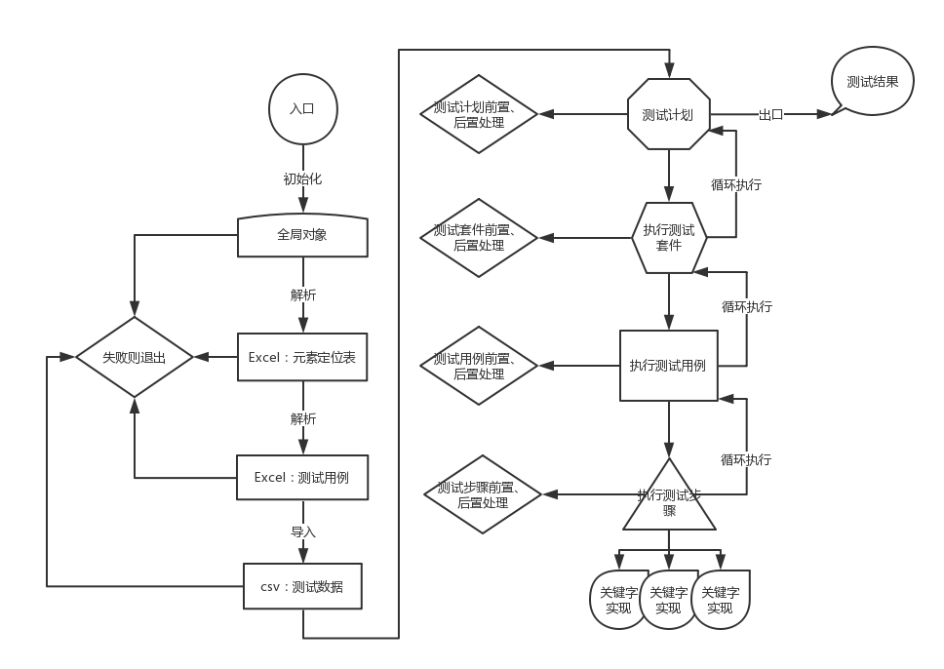
Sweetest 架构图

Slide 10
接口自动化测试：Postman
优势
简单易用，界面美观
有一定的测试结果校验功能
用例设计者无需编码
有命令行工具 Newman，能够集成到 TFS
不足
对测试结果的校验能力还不够丰富
二次开发难度较大
集成
与 TFS 集成，配置任务计划和调度，以及结果展示
Notes:
展示 Postman 测试执行

Slide 11
代码检查：SonarQube
优势
免费支持大部分流行的编程语言
BS 架构，能够集中管理所有项目
多种 Sonar Scanner 客户端支持
TFS 原生集成支持，能够根据代码提交触发代码检查扫描
集成
与 TFS 集成，配置任务计划和调度，以及结果展示
Notes:
展示 SonarQube 代码扫描执行

Slide 12
自动化测试解决方案
项目实践
自动化测试现状及困境
工具开发
专项工具
监控平台接口测试
SonarQube 代码检查
辅助脚本
网上交易 Web 自动化测试
与 TFS 集成
自动化测试在 DevOps 中运用

Slide 13
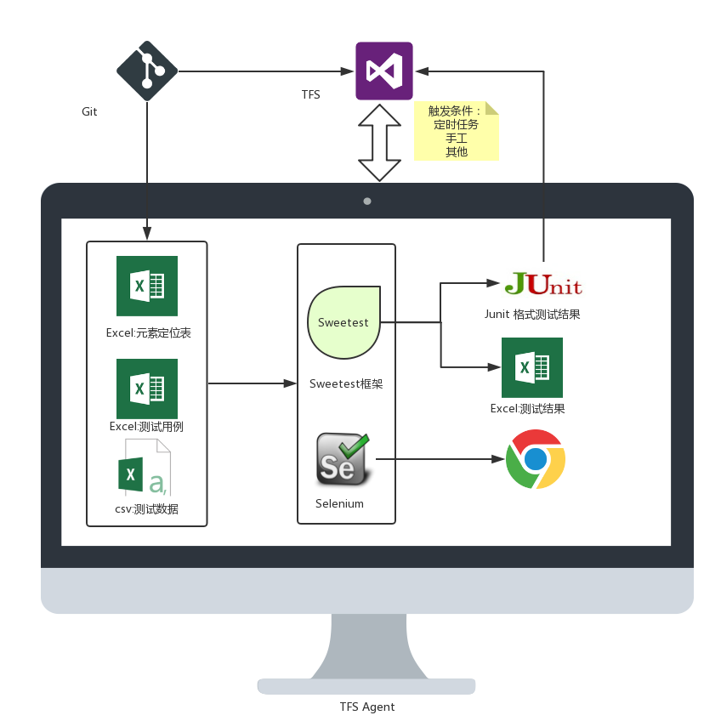
Sweetest

Slide 14
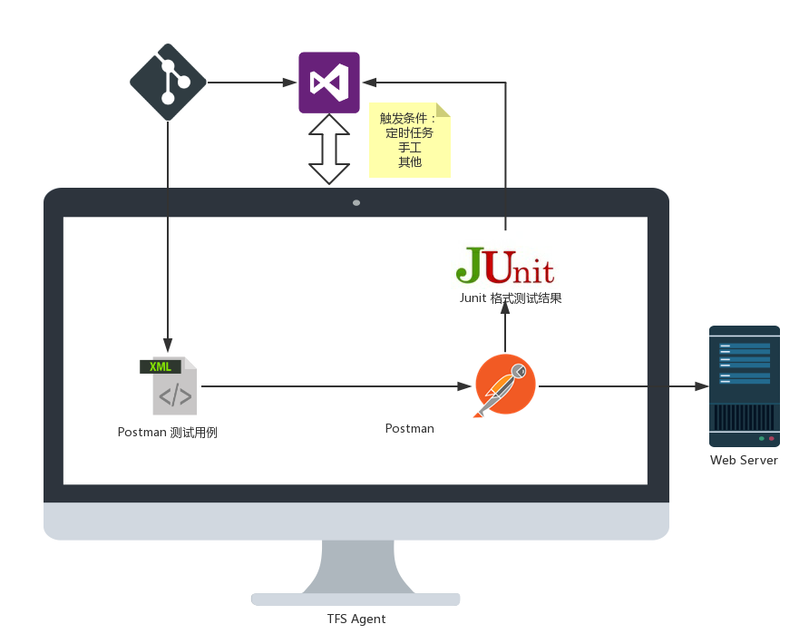
Postman

Slide 15
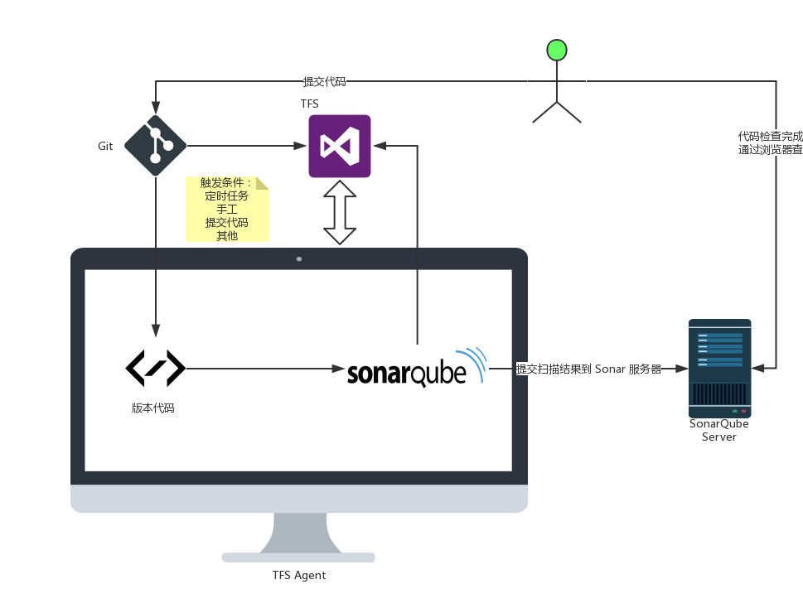
SonarQube

Slide 16
自动化测试解决方案
项目实践
自动化测试现状及困境
工具开发
专项工具
监控平台接口测试
SonarQube 代码检查
辅助脚本
网上交易 Web 自动化测试
与 TFS 集成
自动化测试在 DevOps 中运用

Slide 17
网上交易 Web 自动化测试
Web 自动化测试计划 | 责任人 | 完成日期 | 结束时间
提供需要自动化的用例 | 法本-卢强 | 2018/3/5 | 2018/3/5
元素定位表设计教学 | 仝雷、法本-张少楠 | 2018/3/6 | 2018/3/9
编写元素定位表 | 法本-张少楠、法本-卢强 | 2018/3/8 | 2018/3/14
编写自动化测试用例 | 法本-卢强 | 2018/3/12 | 2018/3/16
TFS 自动化测试配置 | 仝雷 | 2018/3/14 | 2018/3/16
用时 | 自动化用例数 | 执行时间
2周 | 44 | 8分钟左右

Slide 18
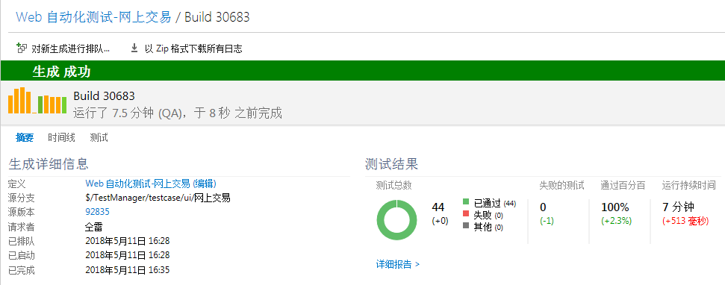
网上交易 Web 自动化测试

Slide 19
监控平台接口测试
Web 自动化测试计划 | 责任人 | 完成日期 | 结束时间
接口测试用例编写 | 赛康美-何洁 | 2018/3/19 | 2018/3/23
TFS 自动化测试配置 | 法本-张少楠 | 2018/3/23 | 2018/3/23
用时 | 自动化用例数 | 执行时间
1周 | 34 | 24秒左右
Notes:
本机演示

Slide 20
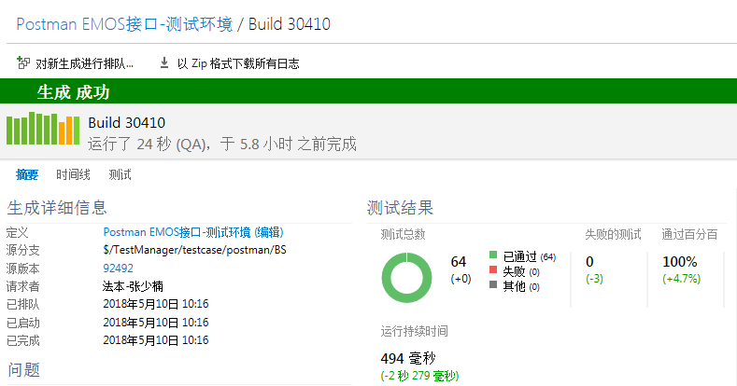
监控平台接口测试

Slide 21
SonarQube 代码检查
分组 | 项目个数 | 解决问题数量
管理平台组 | 6 | 174
互联网金融组 | 11 | 313
销售服务组 | 3 | 382
新投决研究组 | 3 | 1035
数据研发组 | 1 | 0
质量控制组 | 6 | 101
总计 | 30 | 2005
Notes:
统计日期截至：2018-05-10

Slide 22
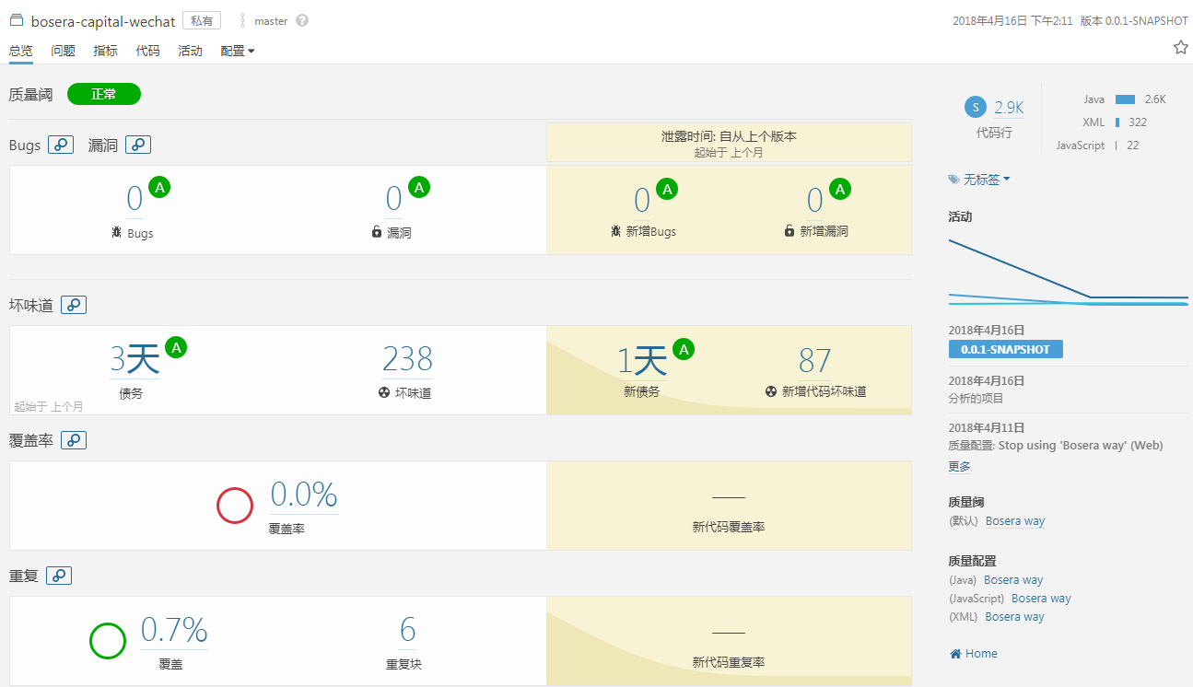
SonarQube 代码检查

Slide 23
自动化测试解决方案
项目实践
自动化测试现状及困境
工具开发
专项工具
监控平台接口测试
SonarQube 代码检查
辅助脚本
网上交易 Web 自动化测试
与 TFS 集成
自动化测试在 DevOps 中运用

Slide 24
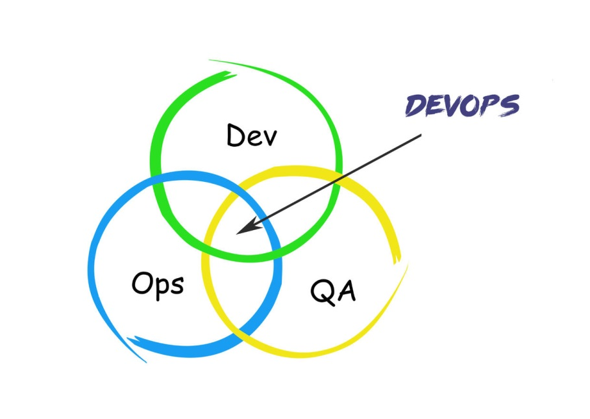
自动化测试在 DevOps 中运用
Notes:
DevOps 是一个完整的面向IT运维的工作流，以 IT 自动化以及为基础，来优化程式开发、测试、系统运维等所有环节
持续集成（CI）
持续部署（CD）
众所周知在DevOps中更加注重持续集成（CI）、持续交付（CD），支撑二者的一个关键要素恰恰是近十年广泛提出却落地不易的“自动化测试”。
https://www.zhihu.com/question/55874411/answer/171992917
通过采用开发，交付和产品相关的工具开启DevOps落地的组织很可能会发现自己在敏捷方面受到高效自动化测试流程的限制。我知道说说很容易，但破局之道确实就是提高测试效率。
https://zhuanlan.zhihu.com/p/22638204
Devops 有哪些好处与价值呢？
代码的提交直接触发：消除等待时间，快速反馈
每个变化对应一个交付管道：使问题定位和调试变得简单
全开发流程高效自动化：稳定，快速，交付结果可预测
持续进行自动化回归测试：提升交付质量
设施共享并按需提供：资源利用最大化

Slide 25
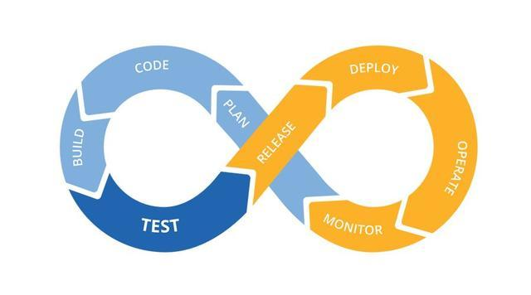
自动化测试在 DevOps 中运用

Slide 26
Devops 有哪些好处与价值
代码的提交直接触发：消除等待时间，快速反馈
每个变化对应一个交付管道：使问题定位和调试变得简单
全开发流程高效自动化：稳定，快速，交付结果可预测
持续进行自动化回归测试：提升交付质量
设施共享并按需提供：资源利用最大化

Slide 27
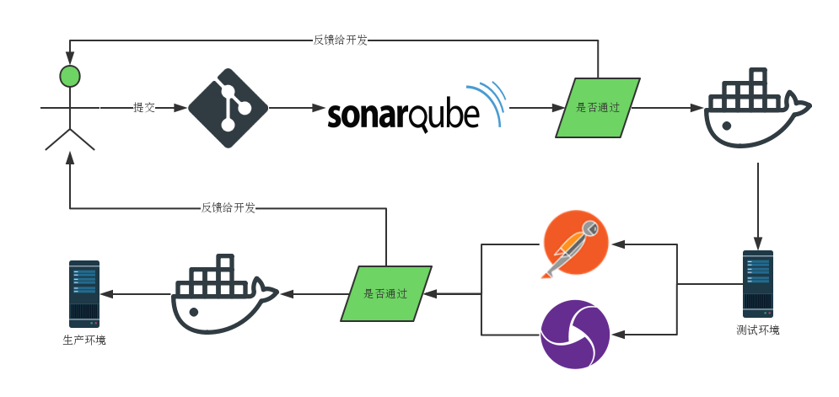
流程图

Slide 28
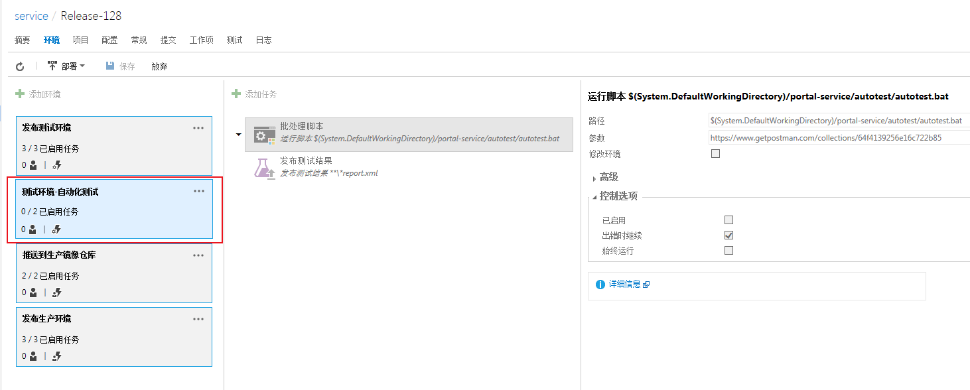
新版门户 TFS 发布流程

Slide 29
自动化测试解决方案
项目实践
自动化测试现状及困境
工具开发
专项工具
监控平台接口测试
SonarQube 代码检查
辅助脚本
网上交易 Web 自动化测试
与 TFS 集成
自动化测试在 DevOps 中运用

Slide 30
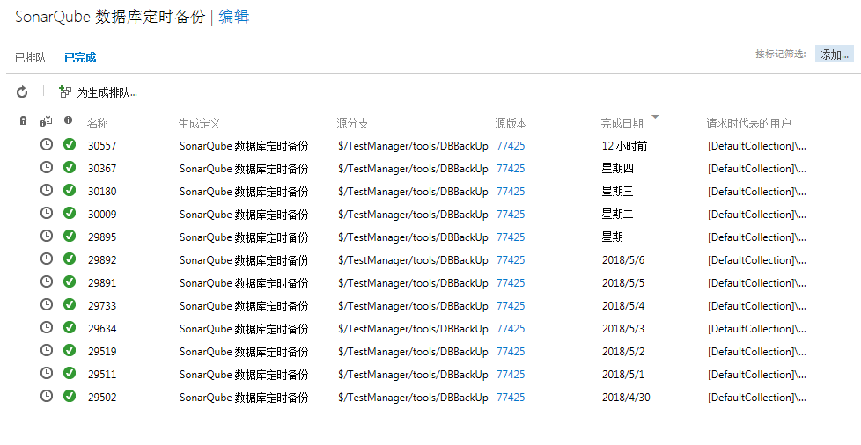
辅助脚本
SonarQube 数据库定时备份

Slide 31
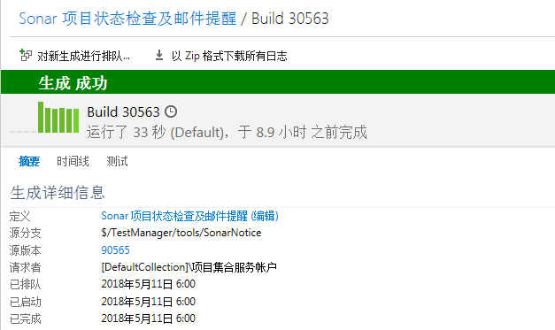
Sonar 项目状态检查及邮件提醒

Slide 32
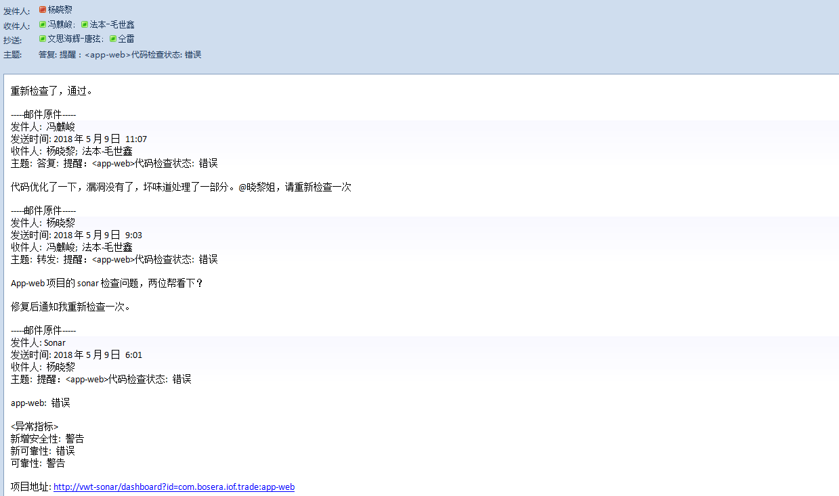
邮件自动提醒，责任人自行处理

Slide 33
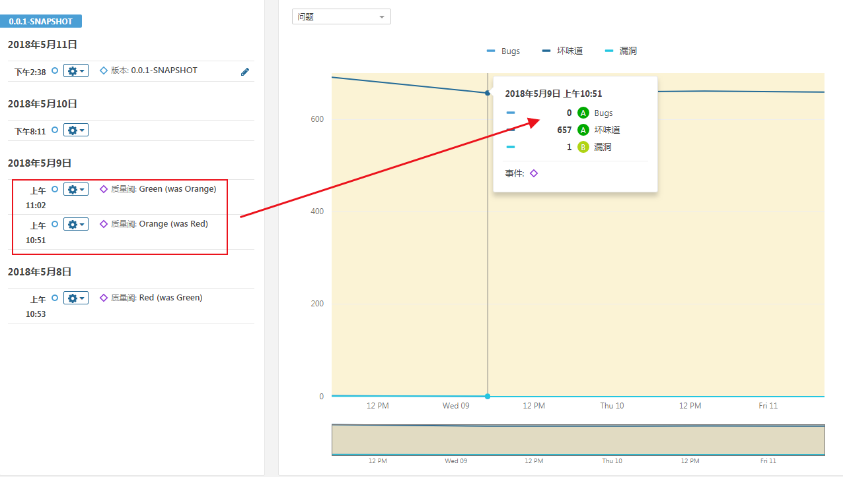
Sonar 上代码检查结果变化

Slide 34
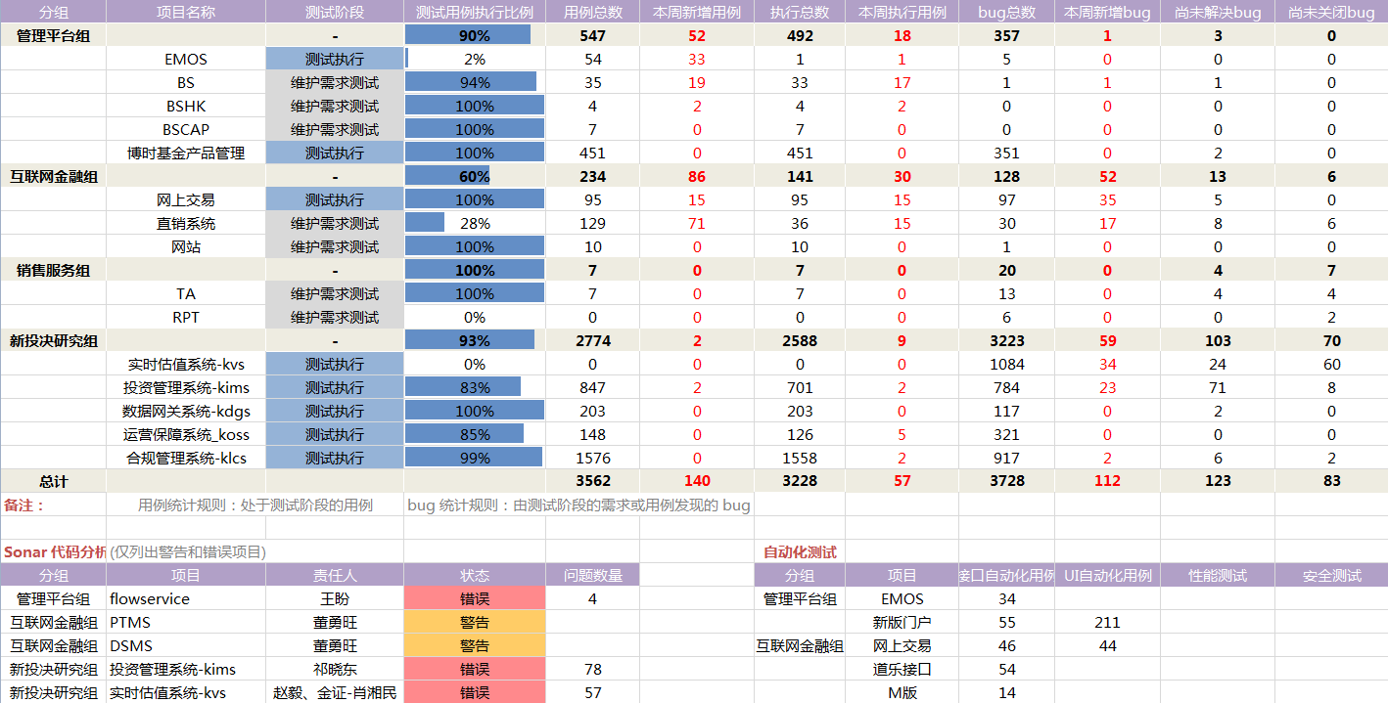
周报测试数据统计生成
Notes:
展示 SonarQube 代码扫描执行

Slide 35
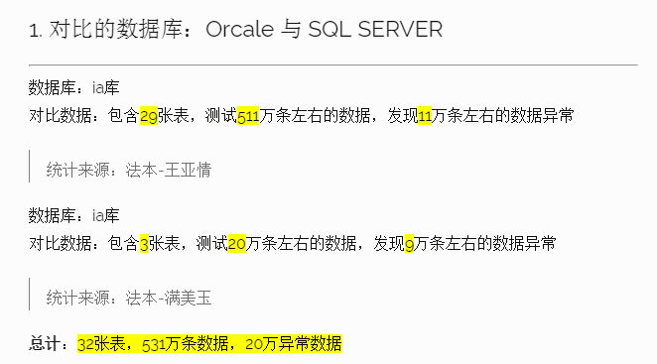
专项工具
数据库数据比较工具

Slide 36
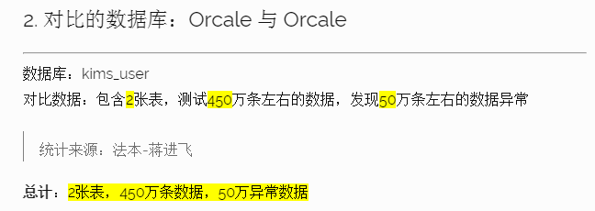
专项工具
数据库数据比较工具

